Slide 1

基于遗传规划的因子挖掘
算法分享
发言人：吴展鹏
日 期：2023.12.13

Slide 2
目录
因子挖掘
遗传算法
遗传规划
gplearn
代码实证

Slide 3

基于遗传规划的因子挖掘
因子挖掘
(1)因子种类
演绎法：先有逻辑、后有公式
如估值、成长、波动率等，可认为是投资者经验的演绎
归纳法：先有公式、后有逻辑
靠遗传规划等技术手段生成
检验因子有效性
试图解释有效因子内涵

Slide 4
基于遗传规划的因子挖掘
因子挖掘
(2)因子检验方法
回归法
因子与目标值进行回归，系数显著不等于0，则因子有效
IC(Information Coefficient)值分析法
计算因子和目标值的相关性
计算公式：
Pearson 相关系数：采用原始因子值，受极端值影响较大
Spearman 秩相关系数（Rank IC）：基于变量排名计算相关性，更稳健
分层回测法
根据因子值将股票进行分组，若Top组和Bottom组的收益长期稳定区别于Middle组，则该因子对收益预测存在稳定的非线性规律

Slide 5
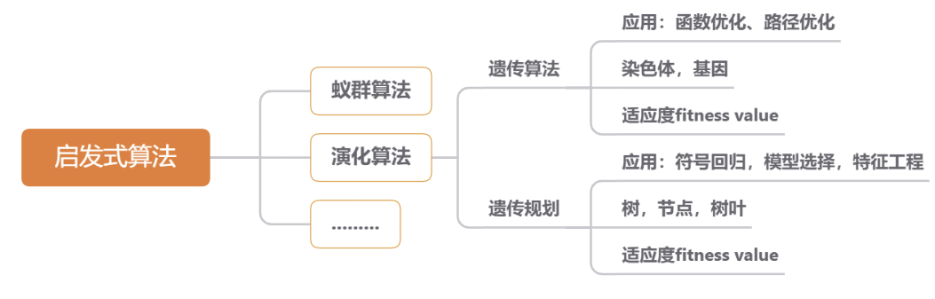
基于遗传规划的因子挖掘

Slide 6
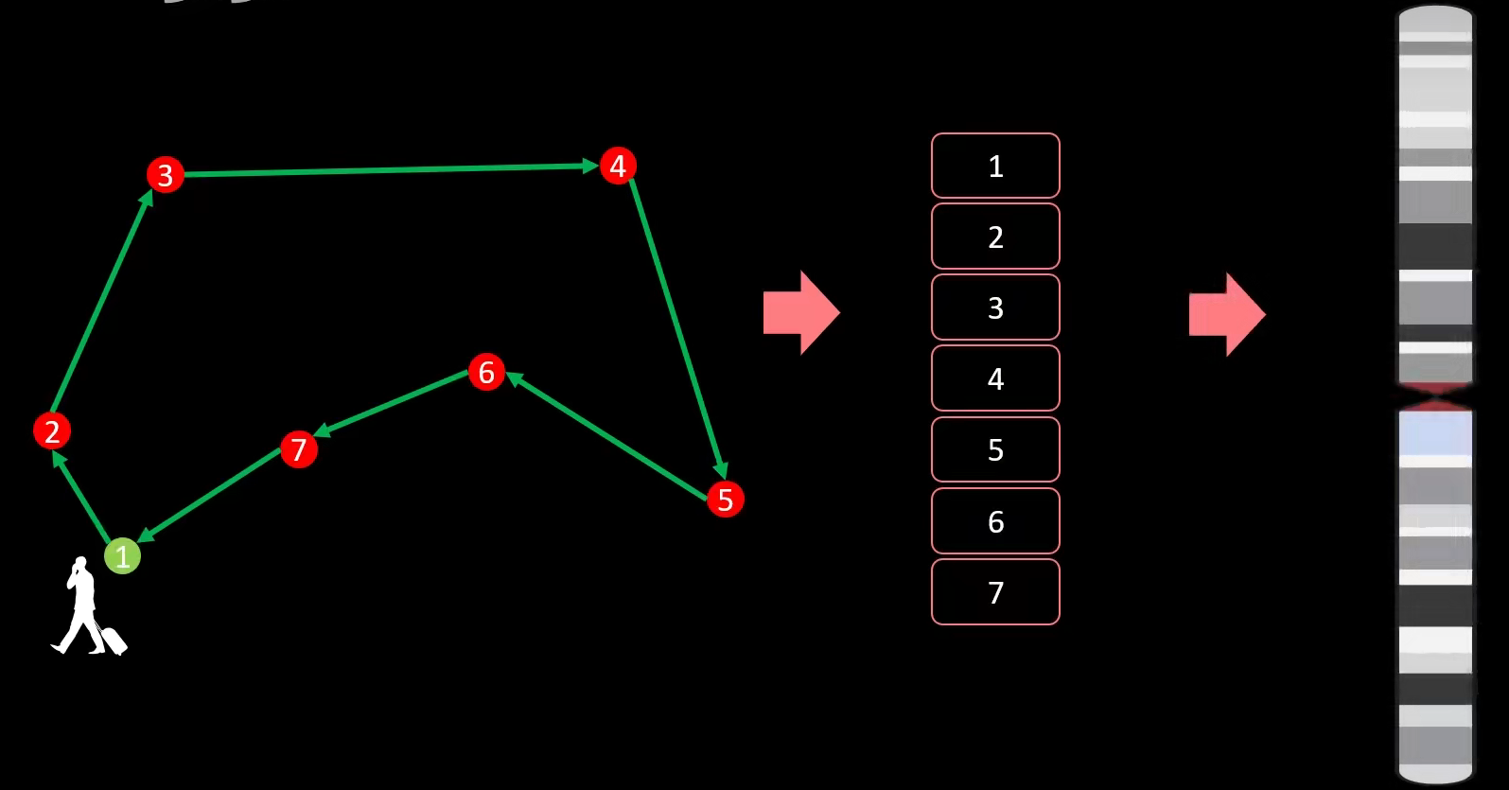

遗传算法
基于遗传规划的因子挖掘
TSP商旅路径问题
商人从城市1出发，前往其他多个城市出差，每个城市仅能途经一次，最后回到初始城市。则N座城市可能的路径为$\frac{\left(N−1\right)!}{2}$,目标是找到最短的路径
染色体
将不同城市按一定顺序排列形成一个序列，将这样一个路径序列视为为一条染色体
基因
每个城市视为一个基因单位

Slide 7
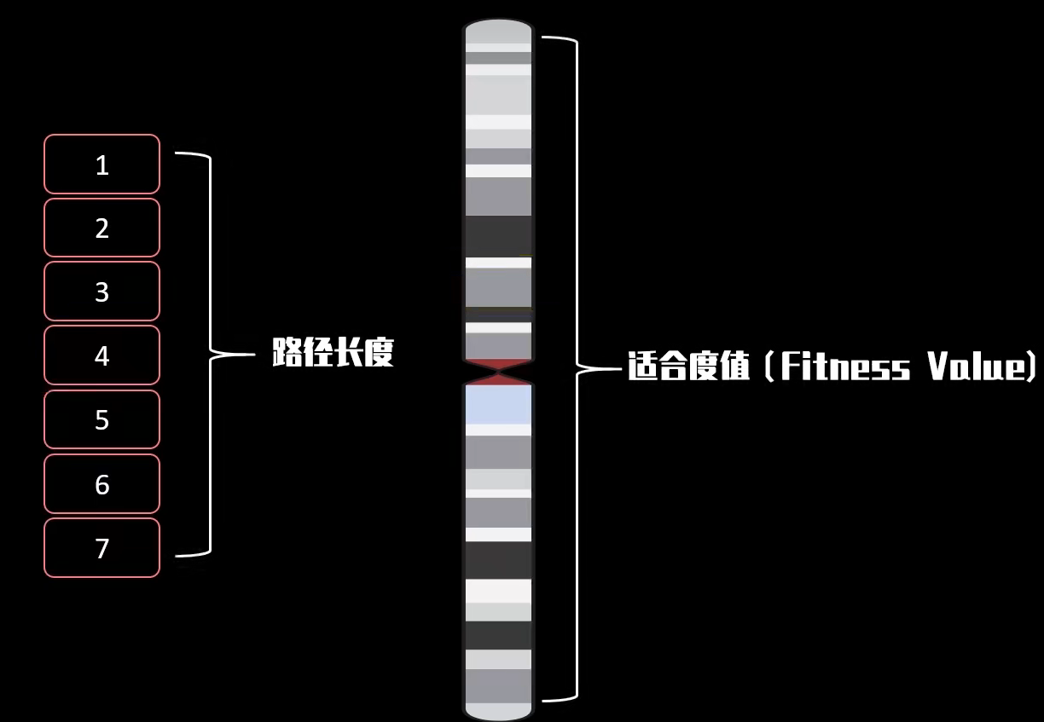
遗传算法
基于遗传规划的因子挖掘
适应度值(Fitness value)
类似目标函数，用来评判染色体的优劣

Slide 8
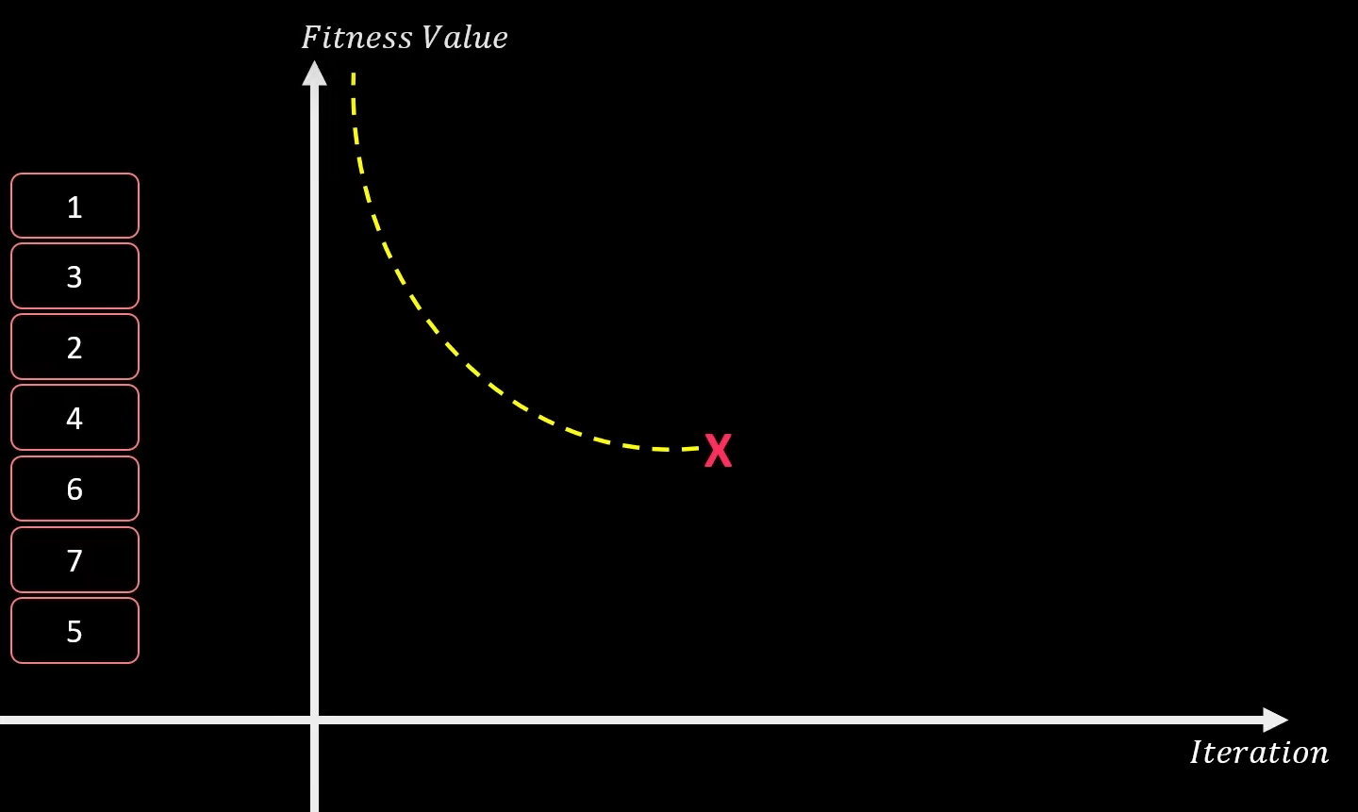
遗传算法
基于遗传规划的因子挖掘

Slide 9
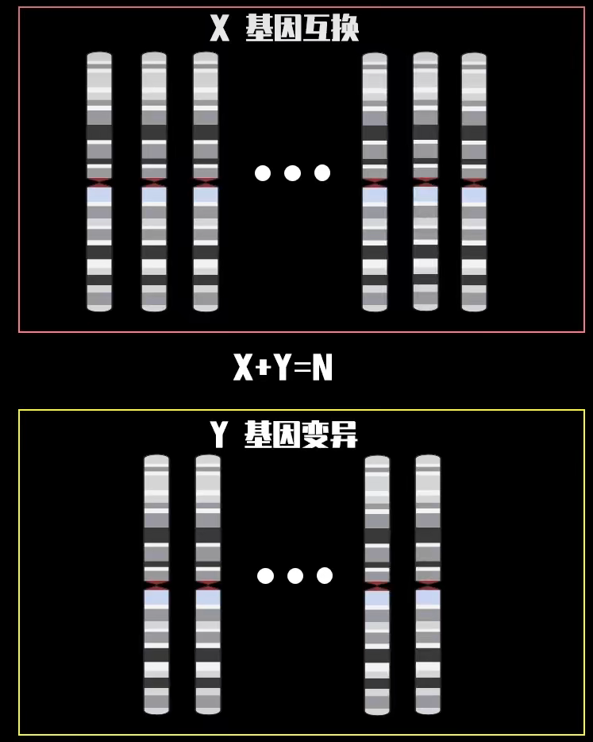
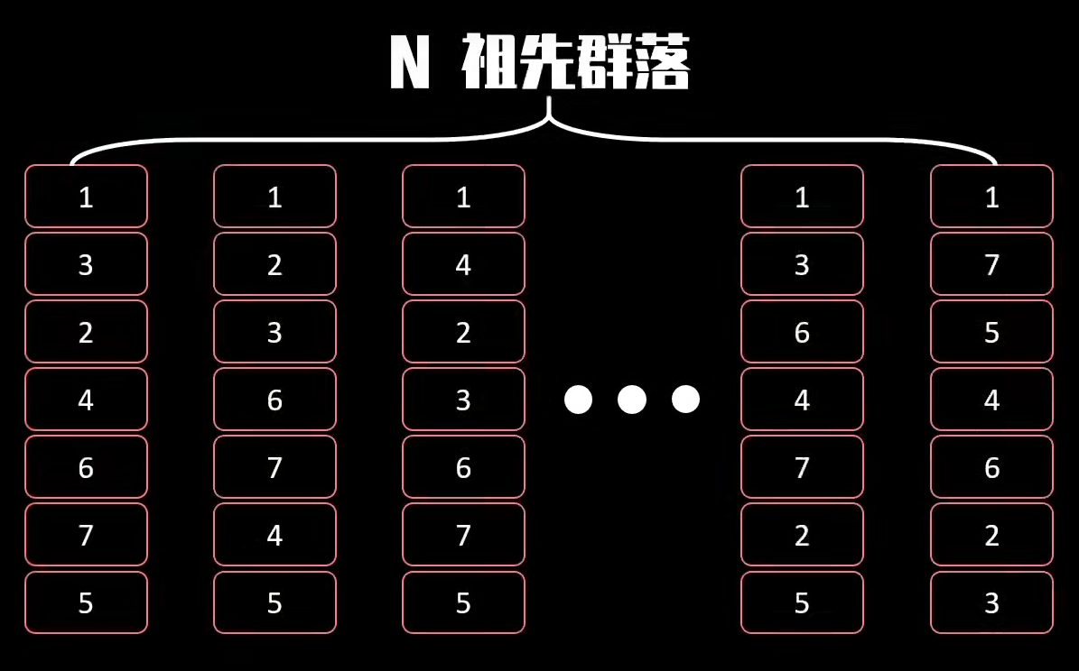
遗传算法
基于遗传规划的因子挖掘

Slide 10
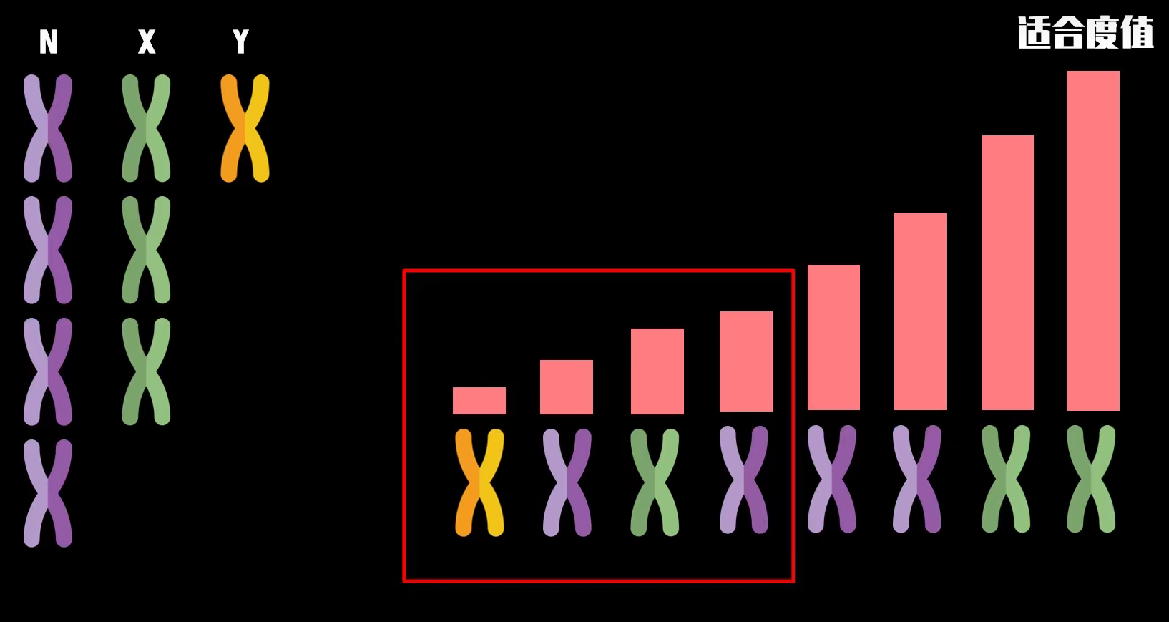
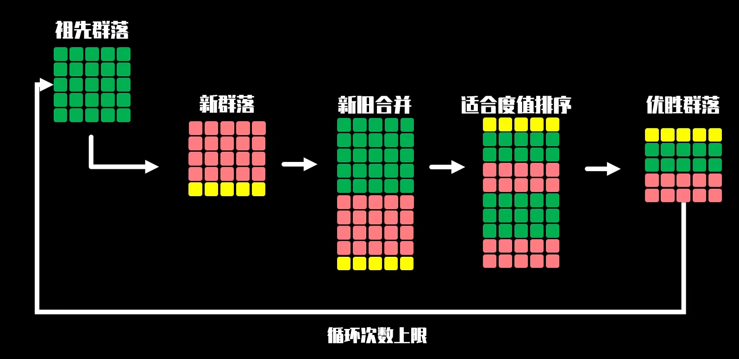
遗传算法
基于遗传规划的因子挖掘

Slide 11
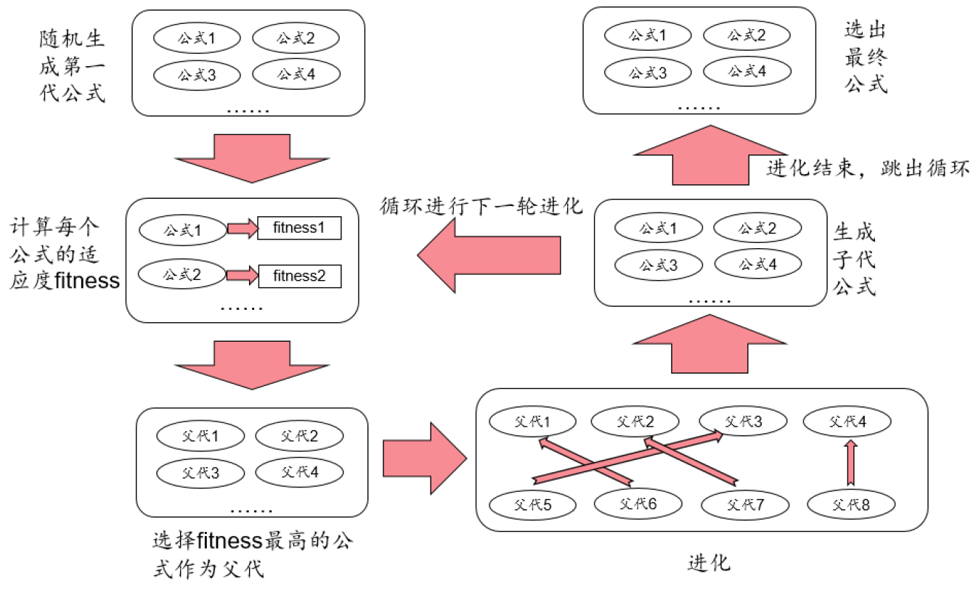
遗传规划
基于遗传规划的因子挖掘
遗传规划总体流程：

Slide 12
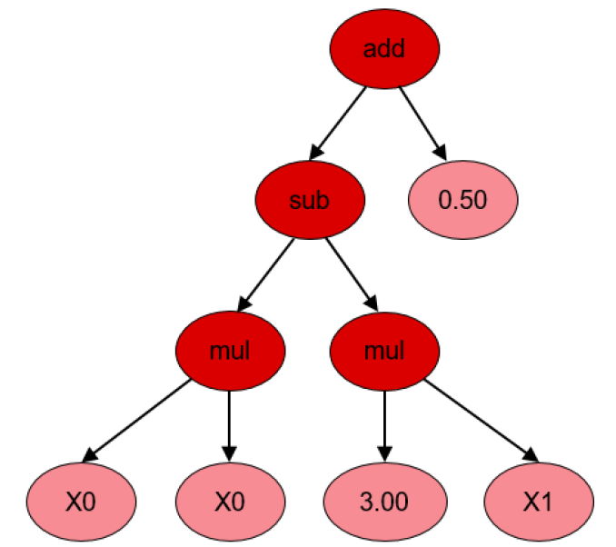

遗传规划
基于遗传规划的因子挖掘
公式/树的表示方式：
遗传规划中公式被表示为二叉树的形式，假若有特征X0和X1，预测目标y。则一个可能的公式为：
$$y=X_{0}^{2}−3∗X_{1}+0.5$$
在遗传规划中将改为S-表达式（S-expression）：
$$y = (+(−(× X_{0}X_{0})( ∗3X_{1}))0.5)$$
二叉树：
深色节点：运算符号
浅色节点（叶子）：变量OR常数
属性：
depth：根节点到叶节点的最长路径的长度
length：树中包含的总节点数

Slide 13
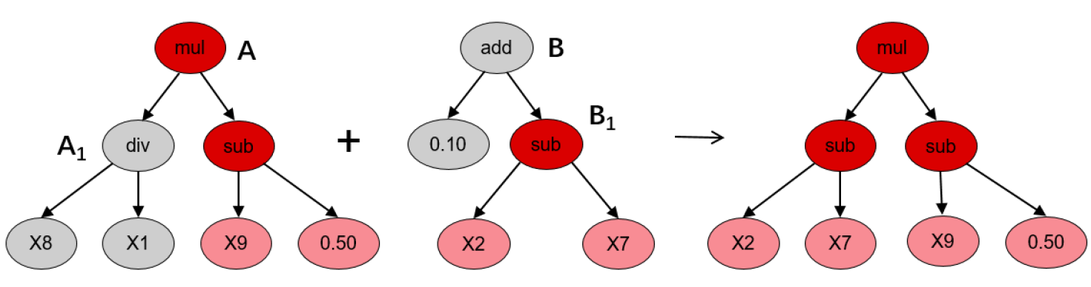
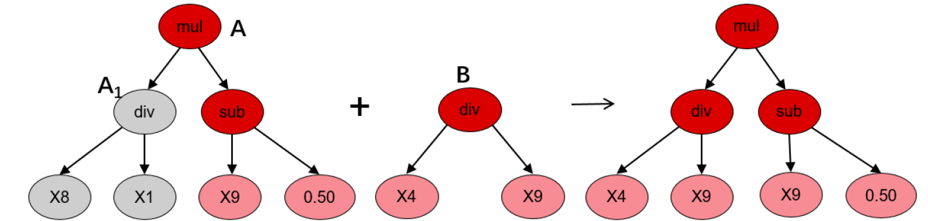
遗传规划
基于遗传规划的因子挖掘
进化方法
交叉：
子树变异：

Slide 14
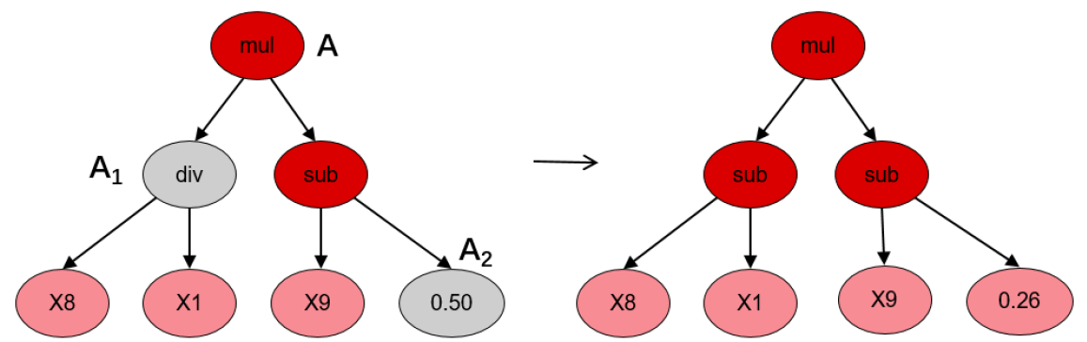
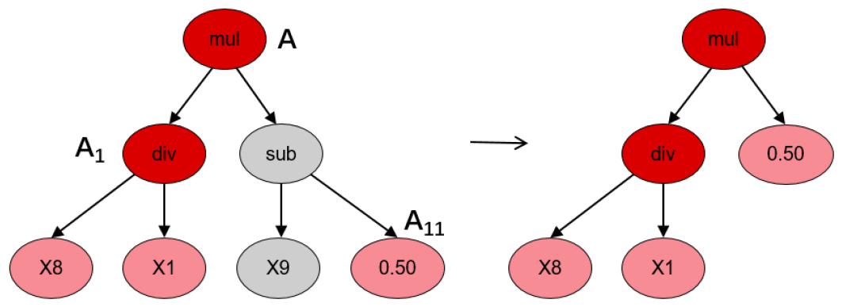
遗传规划
基于遗传规划的因子挖掘
进化方法
点变异：
Hoist变异：

Slide 15
gplearn
基于遗传规划的因子挖掘
模型分类：
Symbolic Regressor
专注于回归，用于拟合数据和生成符号式模型
Fitness适应度：
MAE(default)
MSE
RMSE
Pearson
Spearman
Symbolic Transformer
可一次性得到多个因子，用于挖掘因子
Fitness适应度：
Pearson(default)
Spearman
Symbolic Classifier
用于分类任务，构建符号式分类模型，以进行分类预测。

Slide 16
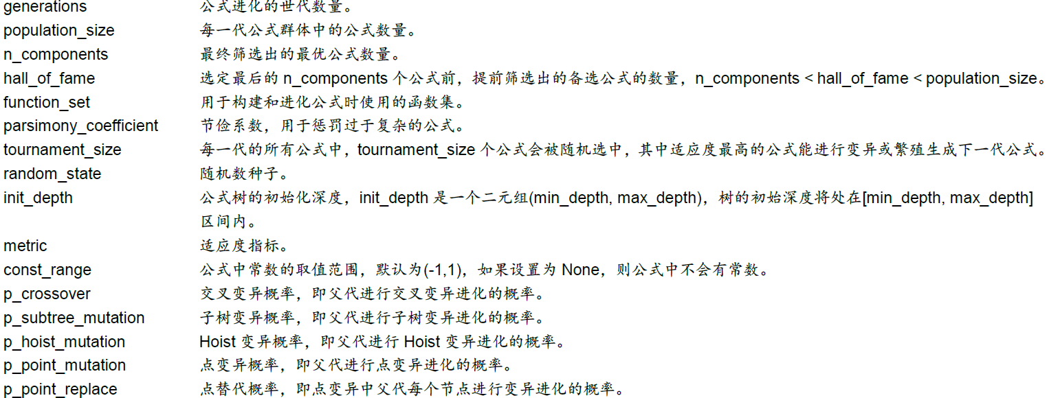
gplearn
基于遗传规划的因子挖掘
主要参数：

Slide 17
代码实证
基于遗传规划的因子挖掘
gplearn改进：扩充了gplearn 的函数集(function_set)，提供了更多特征计算方法，以提升其因子挖掘能力。用上了gplearn 提供的所有基础计算函数(加、减、乘、除、开方、取对数、绝对值等)，还自定义了一些计算函数用于处理时间序列数据，以捕捉因子在时间维度上的可能特征。
拟合预测：使用Symbolic Regressor对代码为3股票进行滚动窗口预测实验，并汇报其MSFE。
因子挖掘：将数据划分为训练集和测试集。先对训练集单独使用Ridge回归，并在测试集汇报其MSFE；接着使用SymbolicTransformer进行因子挖掘，将挖掘到的因子和原有初始因子合并，重新进行Ridge回归，汇报MSFE，与单独进行Ridge回归对比。结果MSFE得到改进。汇报最终得到的全部因子。
纯样本内应用：将全部数据进行Ridge回归拟合，汇报Adjusted R-squared；再对进行过因子挖掘的数据进行Ridge回归拟合，汇报Adjusted R-squared。发现Adjusted R-squared得到显著提升。

Slide 18

谢 谢！
Thank You

